Slide 1
Programarea algoritmilor în C
Proiect:Sortarea prin inserție
Realizat:Banaru Victoria
Mentor:Bîtcă Ernest

Slide 2


Insertion Sort
Char dacă nu esti programator și nici nu ai idee ce este programarea, in viața de toate zilele utilizezi Insertion Sort.Să zicem că vrei să sortezi bancnotele în portmoneu.Bancnota de 50 o pui între bancnota de 20 și cea de 100.

Slide 3

Insertion Sort
Iar dacă în timpul liber preferi cunoscutul joc de cărți ,,Durac” atunci, desigur utilizezi la fel Insertion Sort.Cartea 9 de dobă o inserezi intre 8 de dobă și 10 de dobă.

Slide 4
Insertion Sort
Insertion Sort este un algoritm simplu de sortare.Esența lui constă în faptul,că la fiecare pas a algoritmului noi luăm un element din tabel,găsim poziția de inserare și-l inserăm.
Acest algoritm este mai puțin eficient decât algoritmii avansați cum ar fi QuickSort și HeapSort,
în cazul numărului mare de elemente în tabel sau când tabelul e bine amestecat(complect neordonat)
Dar Insertion Sort oferă și avantaje:
1.Implementare simplă.
2.Eficient pentru seturi de date mici.
3.Mai eficient în practică decât majoritatea altor algoritmi cu complexitatea temporală n^2 cum ar fi Selection Sort sau Bubble Sort pentru tabele care sunt aproape sortate.
4.Stabil,adică nu schimbă ordinea relativă
5.Adaptiv,adică eficient pentru seturile de date a elementelor cu taste egale.
6.Necesită doar o cantitate constantă O (1) de spațiu suplimentar de memorie.

Slide 5
Vizualizare Insertion Sort.
https://www.youtube.com/watch?v=DbHRvcAN7G0

Slide 6
Insertion Sort.
S-o luăm mai cu încetul...
2 | 0 | 4 | -3 | 0 | -1
0 | 1 | 2 | 3 | 4 | 5
0 | 2 | 4 | -3 | 0 | -1
0 | 1 | 2 | 3 | 4 | 5
i=1
aux=0

Slide 7
Vizualizare Insertion Sort.
i=2
0 | 2 | 4 | -3 | 0 | -1
0 | 1 | 2 | 3 | 4 | 5
0 | 2 | 4 | -3 | 0 | -1
0 | 1 | 2 | 3 | 4 | 5
aux=4

Slide 8
Insertion Sort.
0 | 2 | 4 | -3 | 0 | -1
0 | 1 | 2 | 3 | 4 | 5
-3 | 0 | 2 | 4 | 0 | -1
0 | 1 | 2 | 3 | 4 | 5
i=3
aux=-3

Slide 9
Insertion Sort.
-3 | 0 | 2 | 4 | 0 | -1
0 | 1 | 2 | 3 | 4 | 5
-3 | 0 | 0 | 2 | 4 | -1
0 | 1 | 2 | 3 | 4 | 5
i=4
aux=0

Slide 10
Insertion Sort.
-3 | 0 | 0 | 2 | 4 | -1
0 | 1 | 2 | 3 | 4 | 5
-3 | -1 | 0 | 0 | 2 | 4
0 | 1 | 2 | 3 | 4 | 5
i=5
aux=-1

Slide 11
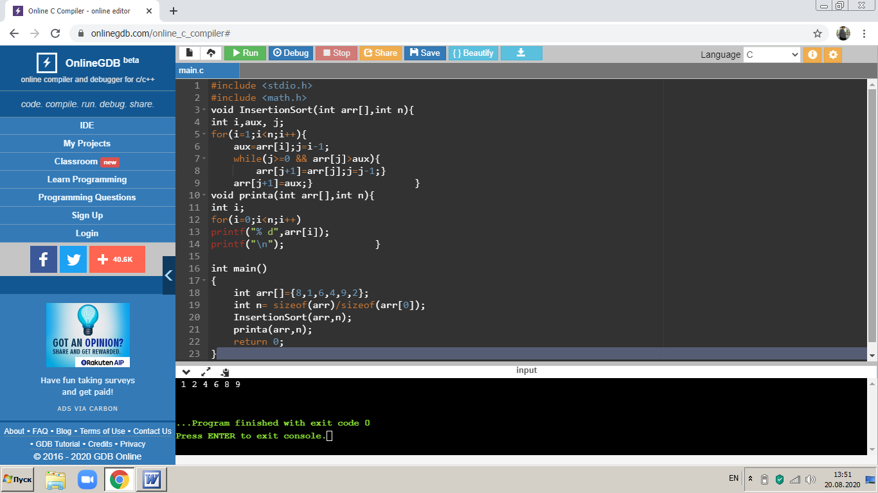

Slide 12
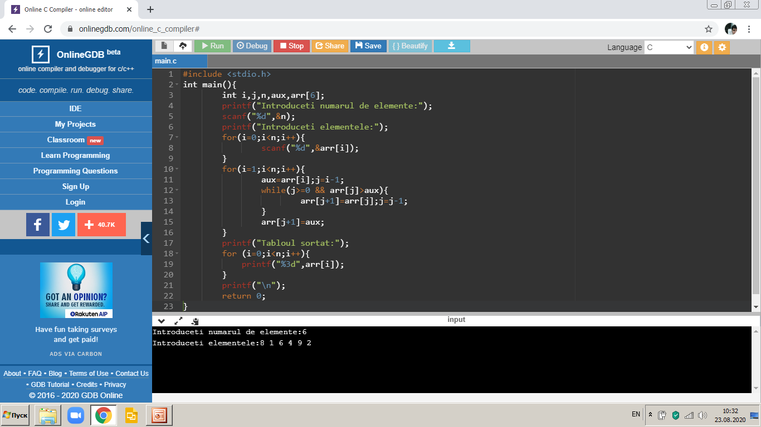

Slide 13
Vizualizare Insertion Sort
https://www.youtube.com/watch?v=ROalU379l3U

Slide 14
Insertion Sort
Utilizări:
1.Sortarea prin inserție este utilizată atunci când numărul de elemente este mic.
2.Poate fi utilă și într-un tablou mare, atunci când tabloul de intrare este aproape sortat, doar câteva elemente nu sunt amplasate complet.

Slide 15
Insertion Sort
Concluzii:
1.Am studiat sortarea prin inserție.
2.Am implementat –o în limbajul C.
3.Am comparat implementarea în limbajul Pascal cu implementarea în limbajul limbajul C.

Slide 16
Mulțumesc!

